Slide 1
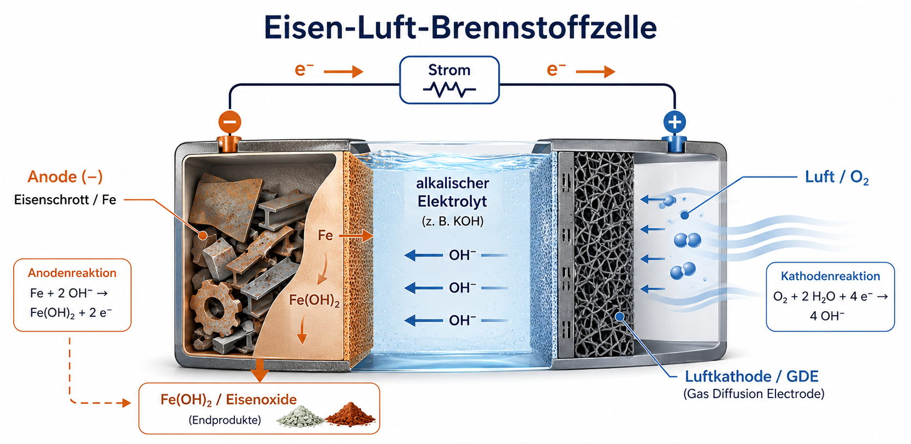
Eisenschrott als elektrochemischer Energieträger: Primäre Eisen-Luft-Zellen für Knappheitsstrom?

Slide 2
Eisenschrott als elektrochemischer Energieträger: Primäre Eisen-Luft-Zellen für Knappheitsstrom?
Leitfrage:
Kann realer Eisenschrott elektrochemisch so genutzt werden, dass daraus ein technisch und wirtschaftlich sinnvoller Baustein für seltene, aber kritische Strommangelsituationen entsteht?

Slide 3
Agenda
Energiesystemischer Hintergrund
Warum Eisen als Energieträger interessant ist
Forschungsansatz: Primäre Eisen-Luft-Zelle statt reversibler Batterie
Was bisher experimentell gezeigt wurde
Was die Experimente über die Limitierungen zeigen
Was eine TEA hier eigentlich aussagt
Erste TEA-Interpretation: Wo liegt der Hebel?
Vergleich: Warum nicht einfach Wasserstoff oder andere Langzeitspeicher?
Fazit: Forschungsagenda

Slide 4
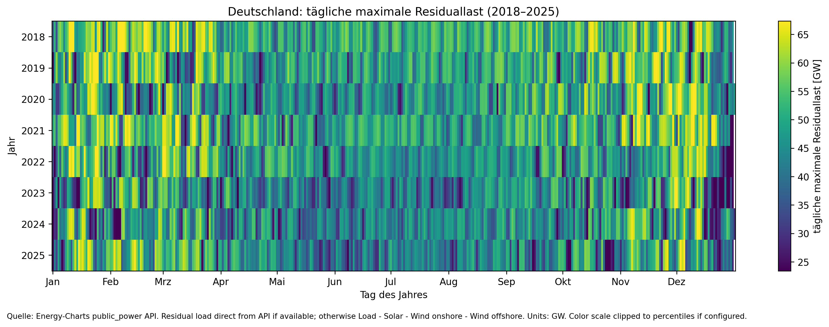
Energiesystemischer Hintergrund: Warum Langzeitspeicher schwierig sind
Li-Ionen-Batterien sind stark für Minuten bis wenige Stunden
Pumpspeicher und Druckluftspeicher sind standortabhängig
Wasserstoff ist chemisch flexibel, aber infrastrukturell und energetisch aufwendig
Für seltene Knappheitsfenster zählen weniger hohe Rundreiseeffizienz, sondern niedrige Kapazitätskosten, Verfügbarkeit und robuste Lagerbarkeit

Slide 5
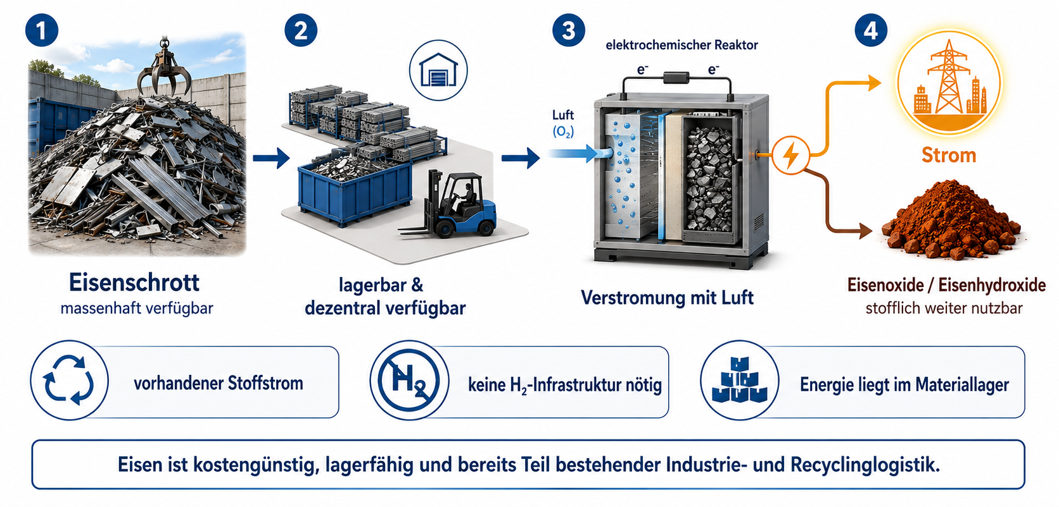
Warum Eisen als Energieträger interessant ist

Slide 6
Forschungsansatz: Primäre Eisen-Luft-Zelle statt reversibler Batterie
Klassische/reversible Eisen-Luft-Batterie | Primärer Schrott-Eisen-Luft-Reaktor
Eisen wird im System wieder zurückgebildet | Eisen kommt als Schrott von außen
Round-trip efficiency zentral | Materialkosten und Prozessstabilität zentral
definierte Batterieelektrode | reale Schrottstücke
Batteriealterung im Zyklusbetrieb | Reaktor- und Elektrolytalterung im Durchflussbetrieb
Energiespeicher im Modul | Energie im Schrottlager / Stoffstrom

Slide 7
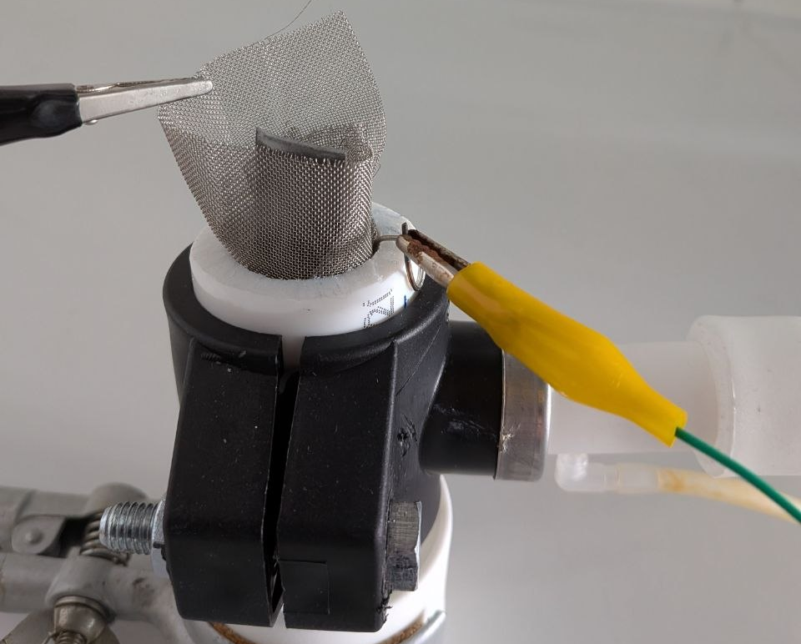
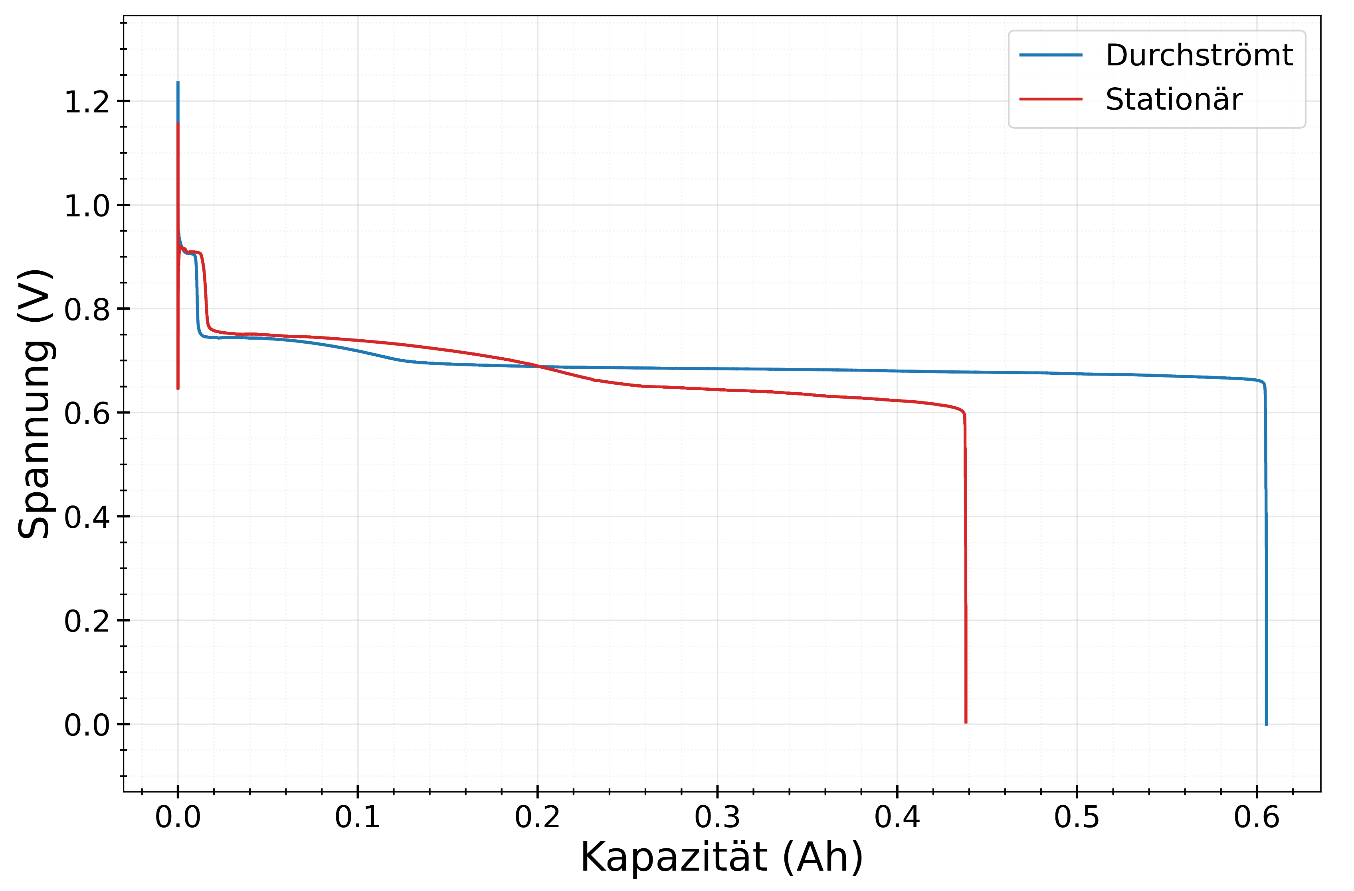
Was bisher experimentell gezeigt wurde
Stahlschrott-Behältnis
GDE
reale Eisen-/Stahlstücke, z. B. DC01-Blechkommerzielle
Gasdiffusionselektrode als Luftkathode
alkalischer Elektrolyt, z. B. 6 M KOH
Additivsystem mit Glycerin und Na₂S stabilisiert den Betrieb deutlich
ohne geeignete Additive schneller Spannungseinbruch
mit optimiertem Elektrolyt Betrieb über >24 h möglich
Leistungsdichte im frühen Aufbau: ca. 65 W/m² GDE
schnelles Ein-/Ausschalten im Millisekundenbereich beobachtet
DC01-Blech

Slide 8
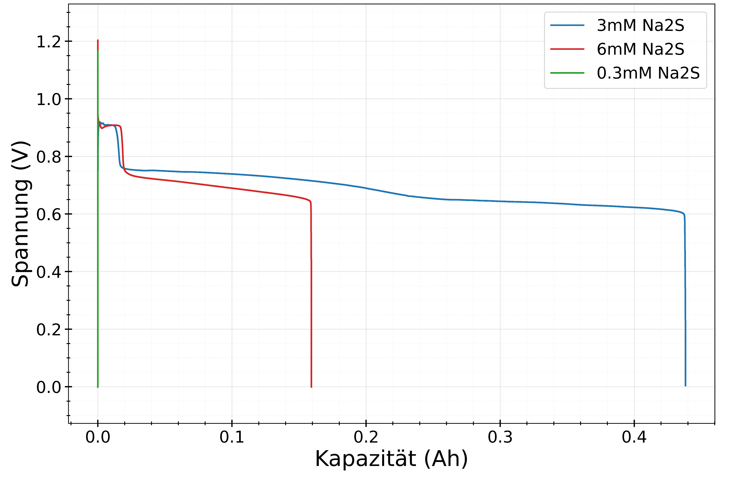
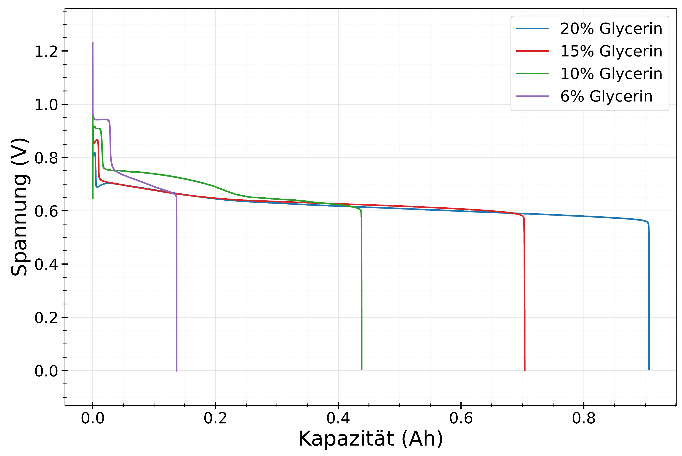
Was die Experimente über die Limitierungen zeigen
steigender Innenwiderstand
Farbwechsel im Elektrolyt: gelb → grün → rotbraun/braun
Bildung eisenhaltiger Partikel
mögliche GDE-/Separator-Verblockung
Passivierung und Belagsbildung auf Eisen
ORR-Verluste an der Luftkathode
Stofftransport- und Elektrolytalterungseffekte

Slide 9
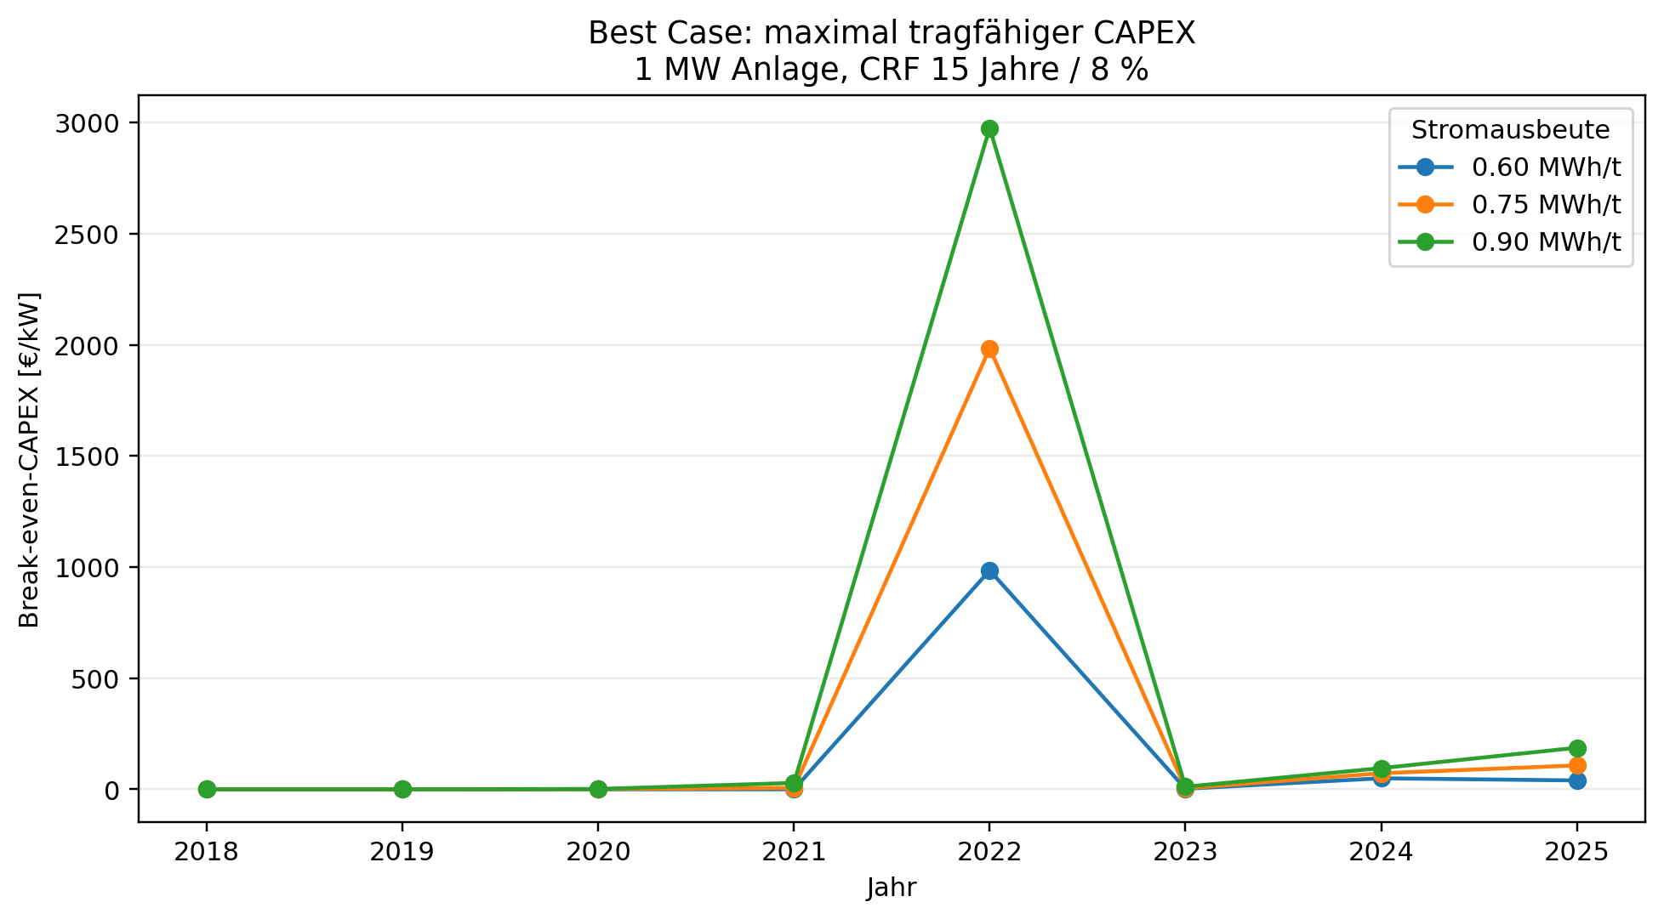
Was eine TEA hier eigentlich aussagt
TEA-Fragen:
Wie teuer darf eine 1-MW-Anlage maximal sein?
Wie stark hängen die Ergebnisse von Schrottpreis, Eisenerz-/Oxid-Gutschrift und Stromausbeute ab?
Wie viele profitable Hochpreisstunden existieren historisch?
Wie stark reduziert Marktkannibalisierung die Erlöse?
Welche Leistungsdichte ist nötig, damit die GDE-Fläche nicht unrealistisch groß wird?

Slide 10
Vergleich: Warum nicht einfach Wasserstoff oder andere Langzeitspeicher?
Technologie | Stärke | Herausforderung
Wasserstoff | saisonal, chemisch speicherbar, vielseitig | niedrige Strom-zu-Strom-Effizienz, Infrastruktur, Verfügbarkeit von grünem H₂
Redox-Flow | skalierbare Energie-/Leistungstrennung | Elektrolytkosten, Tanks, Pumpen, begrenzte Energiedichte
Druckluft/Pumpspeicher | großtechnisch möglich | starke Standortabhängigkeit
Reversible Eisen-Luft-Batterie | sehr günstige Materialien, lange Dauer | geringe Effizienz, niedrige Leistungsdichte, Reversibilität schwierig
Primäre Eisen-Schrott-Batterie | vorhandener Schrottstrom, externe „Ladung“, robuste Lagerung | Leistungsdichte, Prozessführung, GDE-Stabilität, Produktmanagement
Vorteil gegenüber H₂:
Energieträger ist bereits fest, lagerfähig und transportierbar
keine neue H₂-Infrastruktur am Standort nötig
keine Rückverstromungskette Elektrolyse → Speicherung → Turbine/Brennstoffzelle
potenziell gut für Recyclinghöfe, Industrieareale, dezentrale Reserve
Aber:
Nicht als universeller H₂-Ersatz, da es H₂ nur energetisch, aber nicht stofflich ersetzen kann

Slide 11
Fazit: Forschungsagenda
Eisenschrott ist elektrochemisch nutzbar, nicht nur als passiver Recyclingrohstoff.
Die zentrale Herausforderung ist Prozessführung, insbesondere Elektrolyt-, Partikel-, GDE- und Schrottkontaktmanagement.
Die TEA macht die technischen Zielgrößen sichtbar: Leistungsdichte, GDE-Kosten, OPEX, Capture Factor und Break-even-CAPEX.

Slide 12

Vielen Dank für Ihre Aufmerksamtkeit!
Danke an die DBU für Ihre Unterstützung über die Förderintitative „Speicher und Netze“

